Slide 1
自由空间工作室
Name:CEO李婵
总监：王晓哲
3DS MAX：温佳惠
CAD绘图师：黄德琳 张戴晶
文案：蔡佳佳

Slide 2
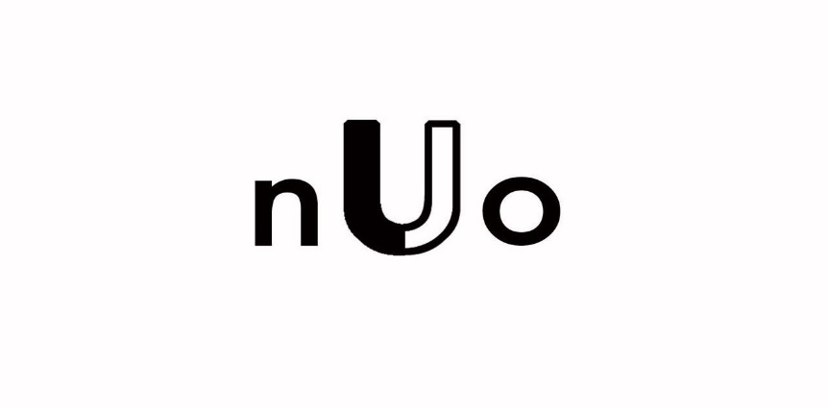
NOU品牌设计理念

Slide 3
目 录
设计起源
平面图
各个区域意向图及意向图
效果图于施工图

Slide 4
根据NUO的品牌理念解读：独⽴原创设计的过程是设计师通过挖掘和解读其⾃⾝或社会整体的⽣活、情感或内⼼精神世界从⽽获得灵感，并以多重⽅式进⾏加⼯，最终以更抽象、艺术的形式呈现在其设计作品中。nUo所做的则是选择以⾸饰为载体，来呈现每⼀个个性化的表达。

Slide 5
多米诺骨牌
设计之源：多米诺骨牌效应或多米诺效应（Domino Effect），是一种心理学效应，类似于蝴蝶效应，指在一个相互联系的系统中，由一个很小的初始能量引发的一系列连锁反应，这种效应广泛地被应用于多领域之中，用来解释一些具有关联性的现象。

Slide 6
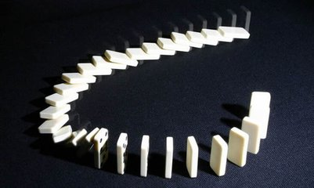
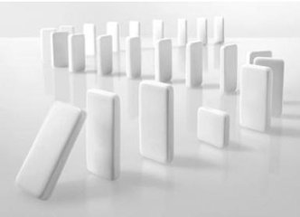
一个最小的力量能够引起的或许只是察觉不到的渐变，但是它所引发的却可能是翻天覆地的变化。
这有点类似于蝴蝶效应，但是比蝴蝶效应更注重过程的发展与变化就像NUO设计师的灵感一样多重加工，微小将他放大，强化，力量和作品一样越来越强大，并以最终的作品呈现给大众，对于设计师的想法和过程最好的表达。

Slide 7
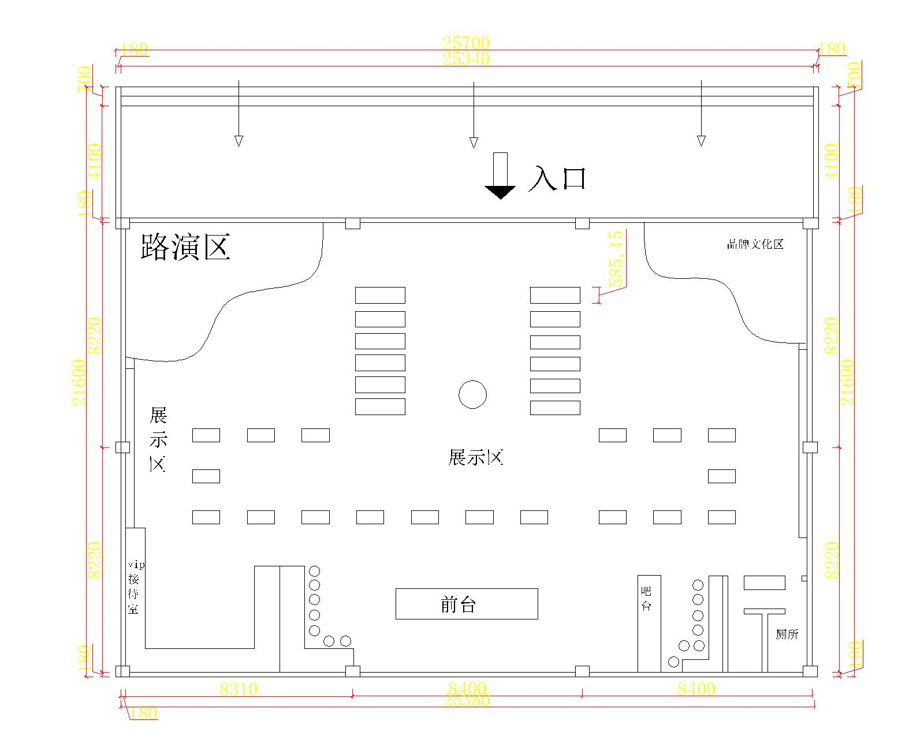
平面图布置图

Slide 8
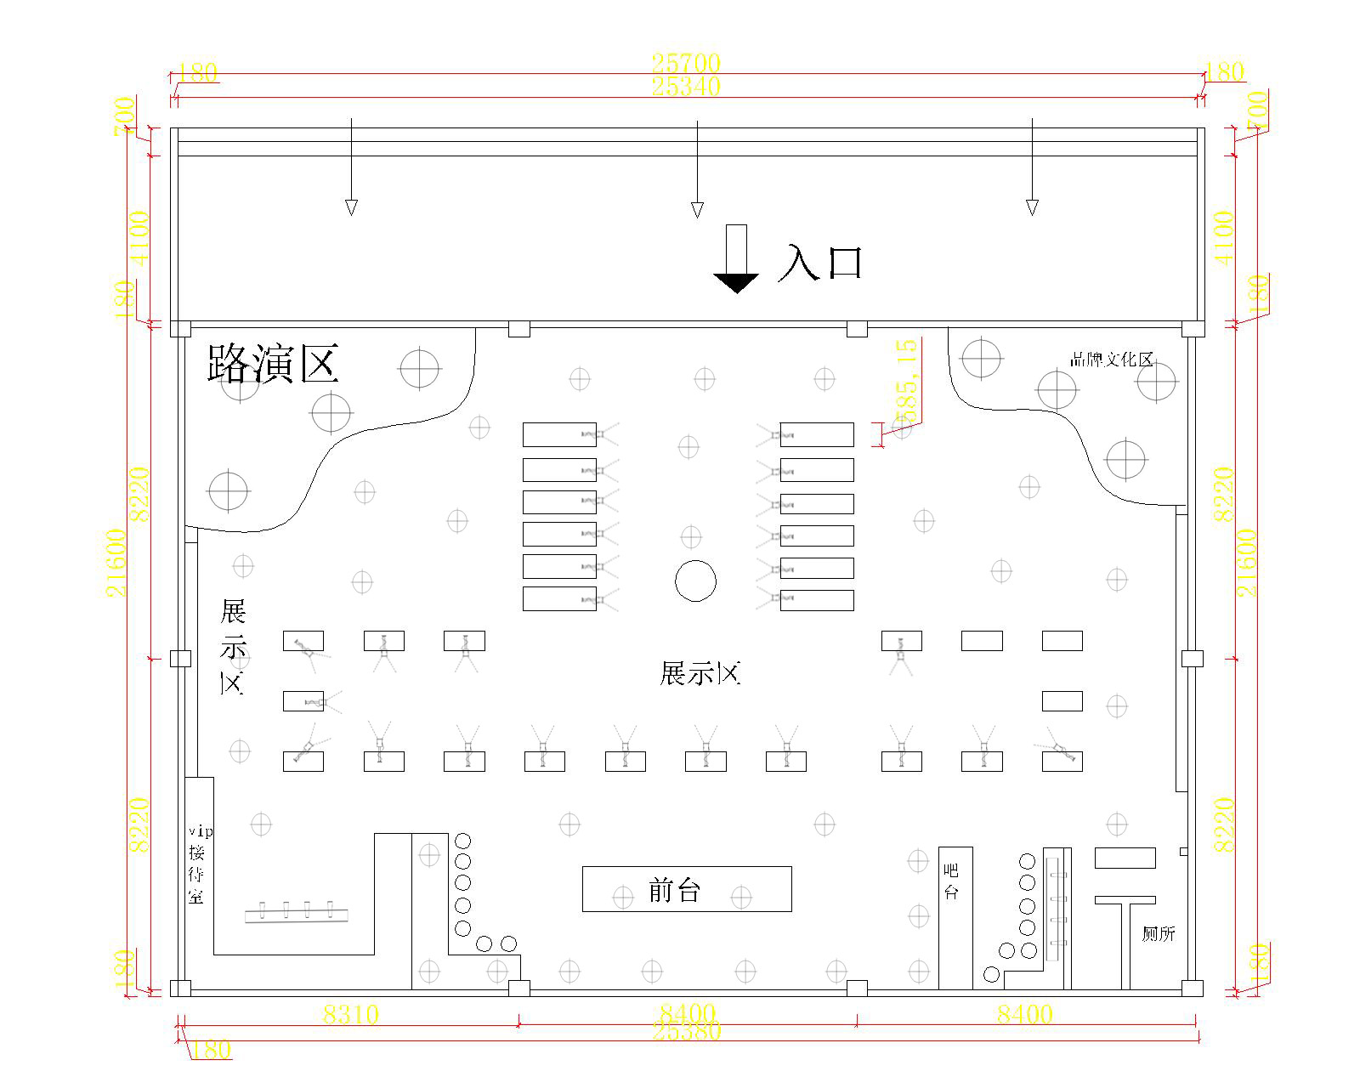
平面灯具平面图

Slide 9
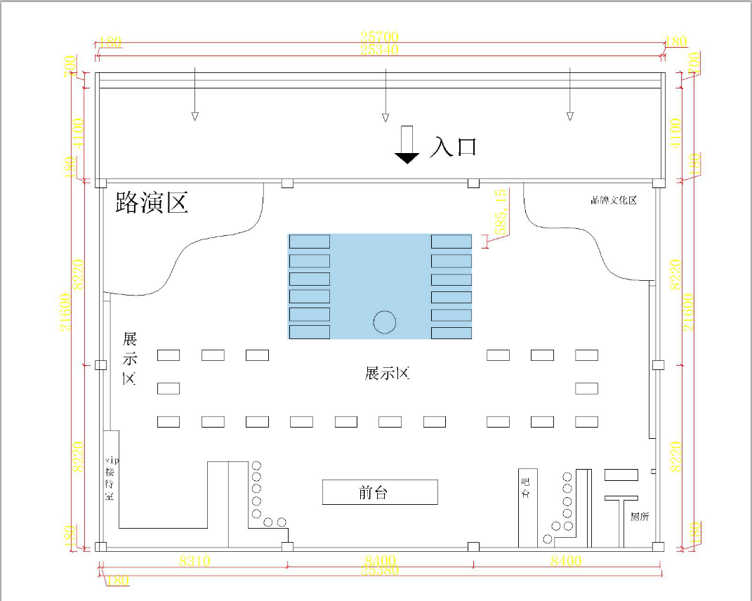
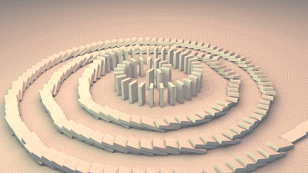
展厅一进门由多米诺骨牌从高到低的视觉效果

Slide 10
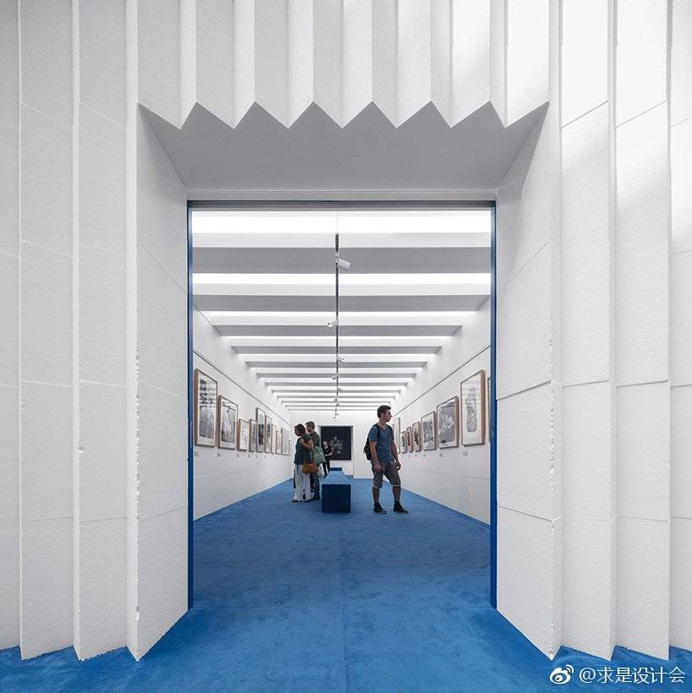
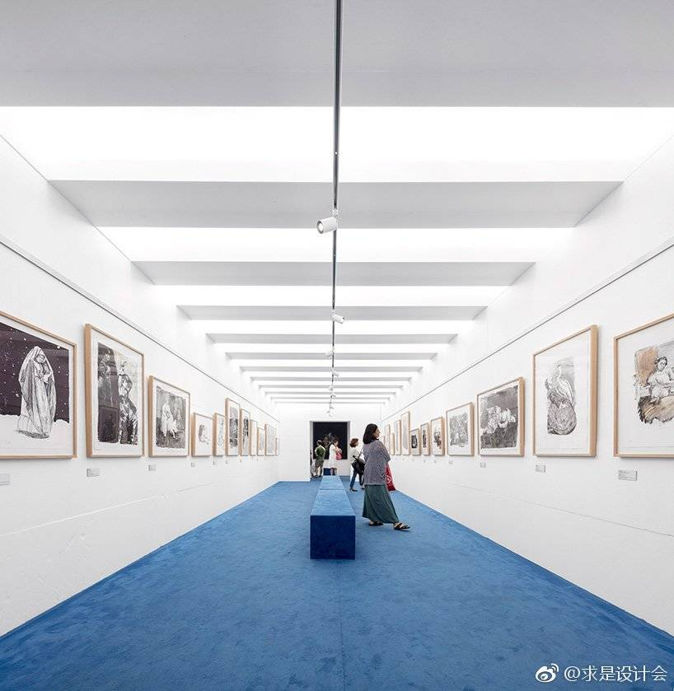
从一进门一条通道吸引人群集中，然后会有一个圆形封顶的玻璃展柜，观看展品。

Slide 11
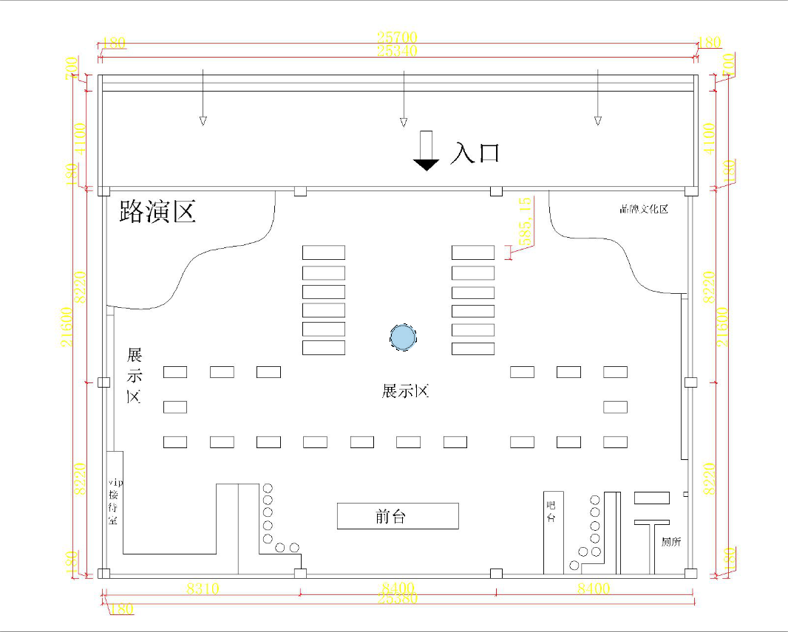
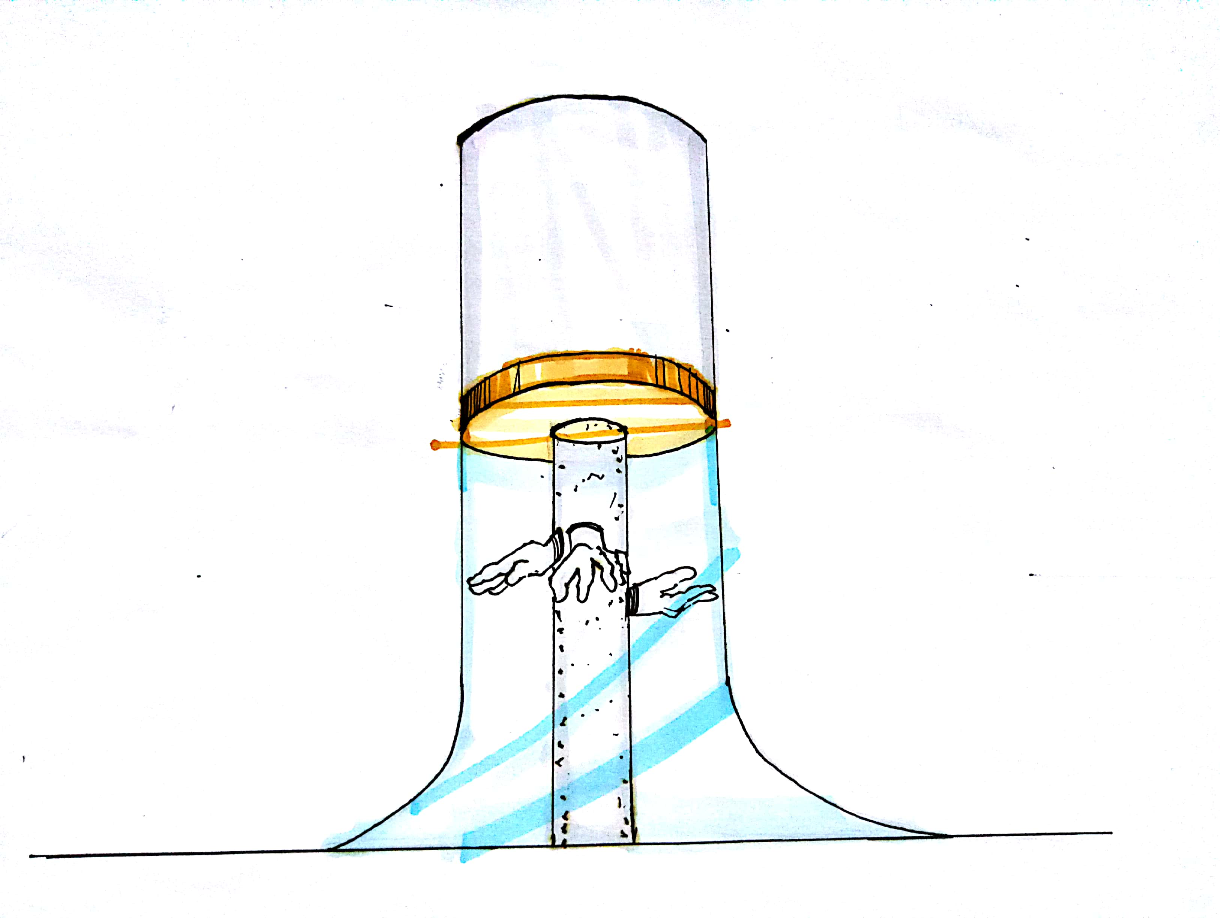
展示道具
圆形展柜以原木和雕塑做底部，中间以一条石膏做辅助，伸出手，意为设计师用手设计作品，用手呈现作品，用来佩戴设计作品

Slide 12
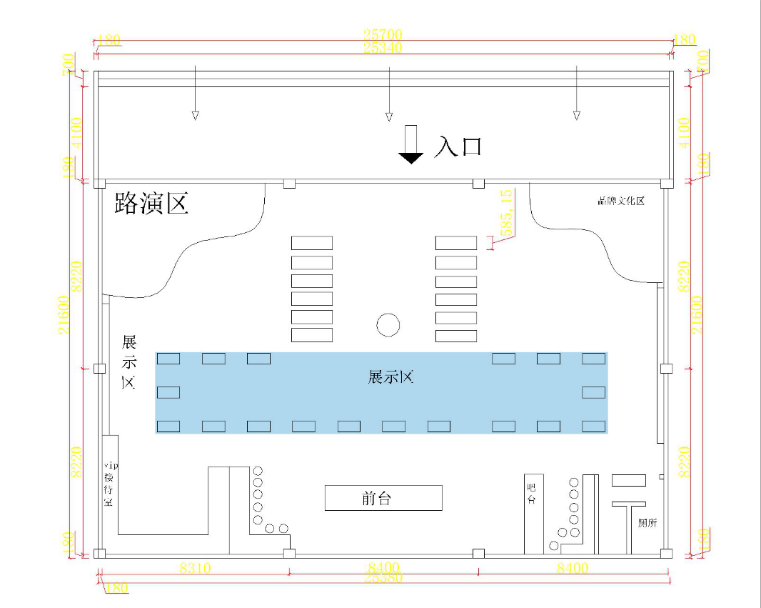
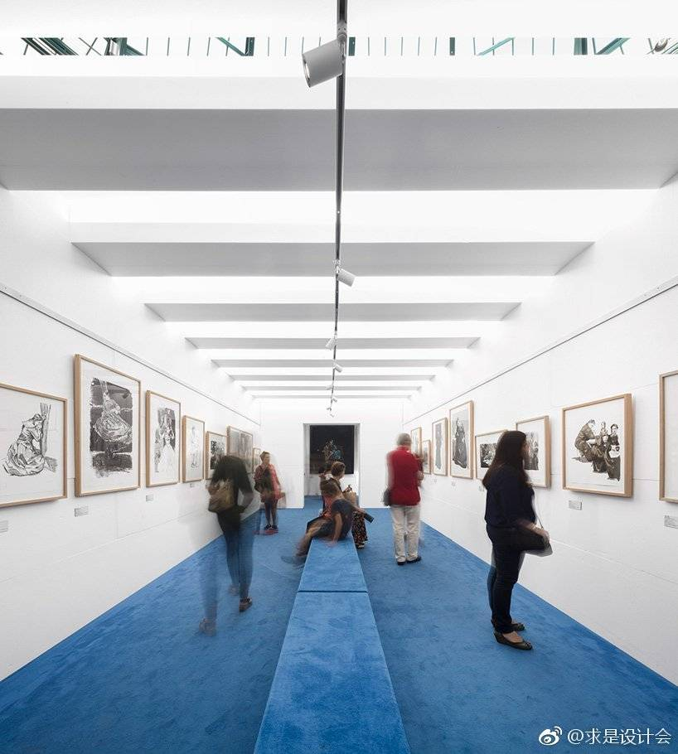
人群集中后分别向两边散开，观看展品，两边多条多米诺骨牌隔开的距离可自由进出。

Slide 13
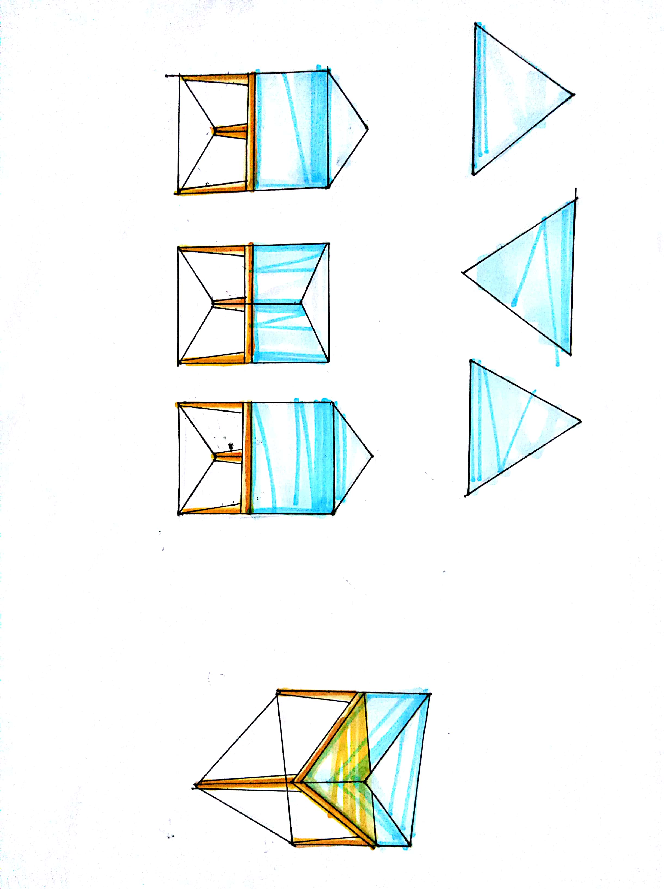
展示道具
Nuo的作品的灵感来源于我所感知到的⽣活中的⼀些不完整和缺失,以三角形为展柜每一个展柜都是一个分离出来的个体，他们拼合之后成为一个完整的整体，赋予新的个体新的生命，以自然原木为材料。

Slide 14
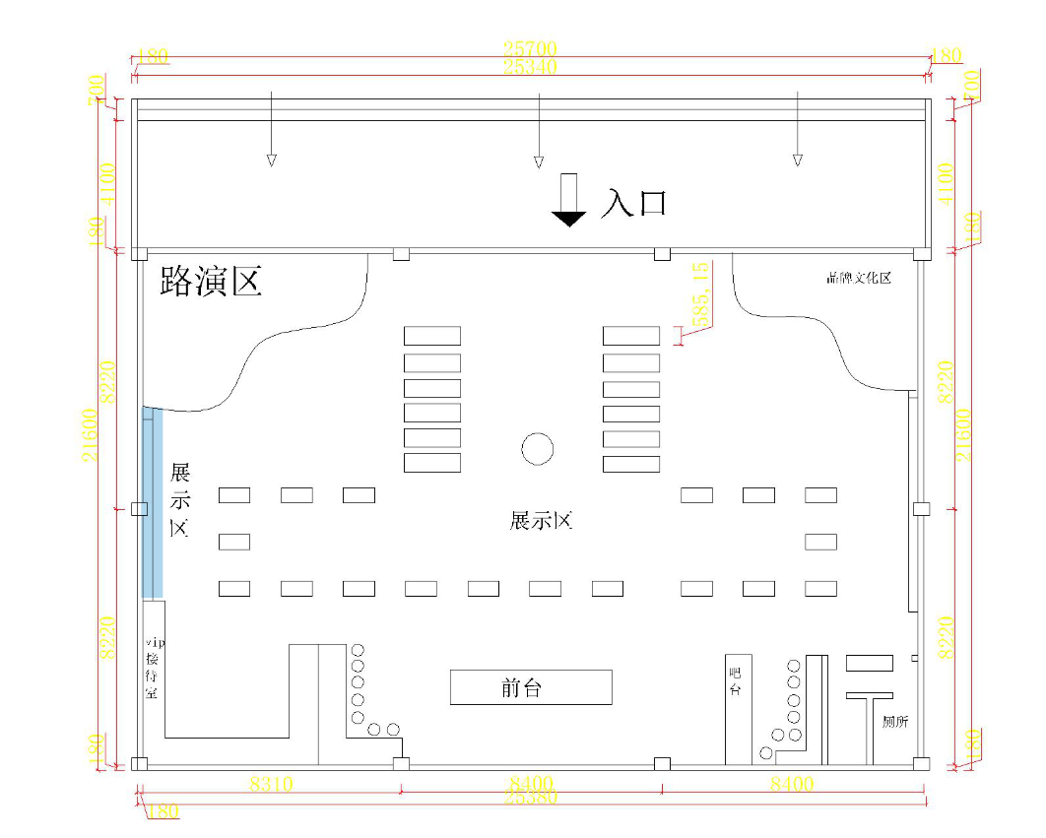
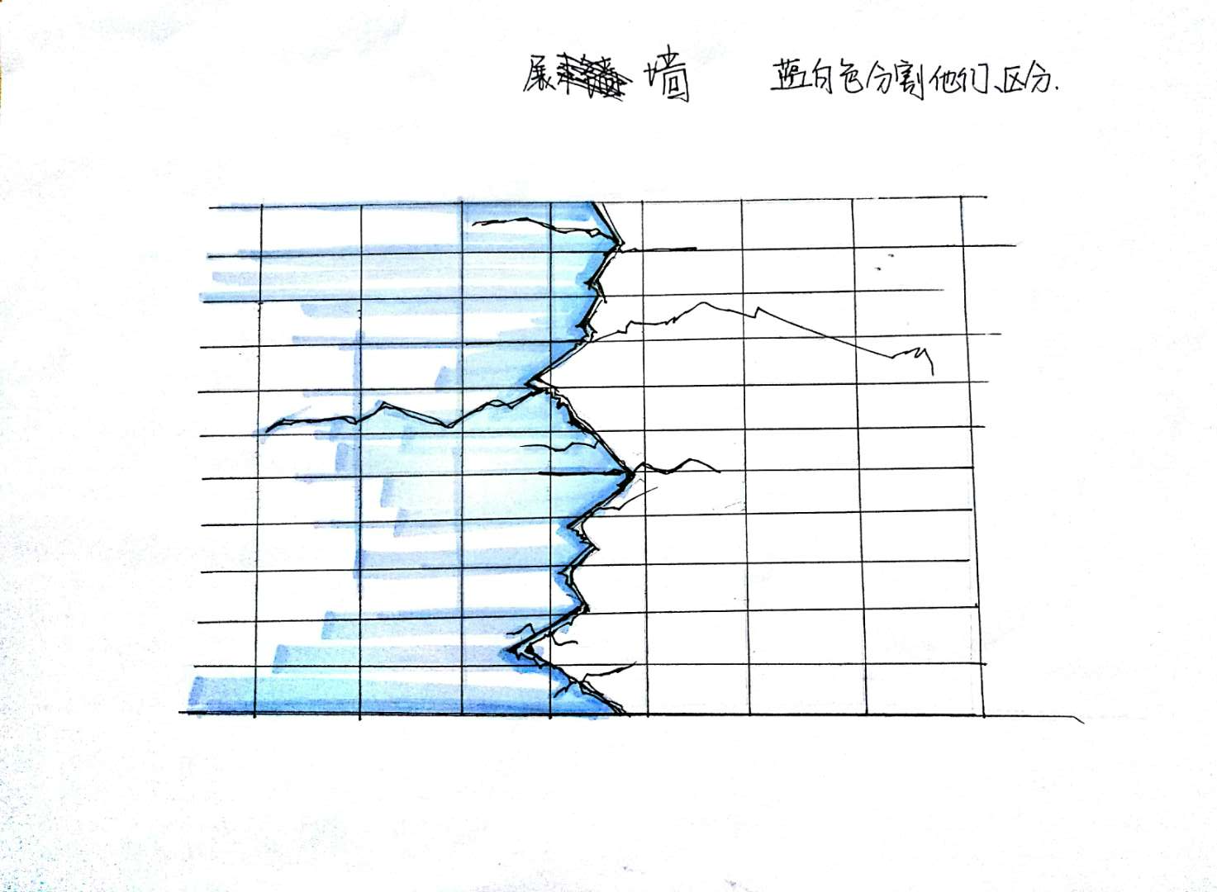
Nuo的作品的灵感来源于我所感知到的⽣活中的⼀些不完整和缺失，⽐
如孵育完⽣命后破碎的蛋壳；取出 珍珠后的贝壳；婴⼉出⽣后剪断的脐
带，它们现在的形式都是失去了原本价值的不完整形态。
俩种不同的砖，破裂的裂缝不同，但它们的裂缝完整的拼合在一起，一个完整的墙体。

Slide 15
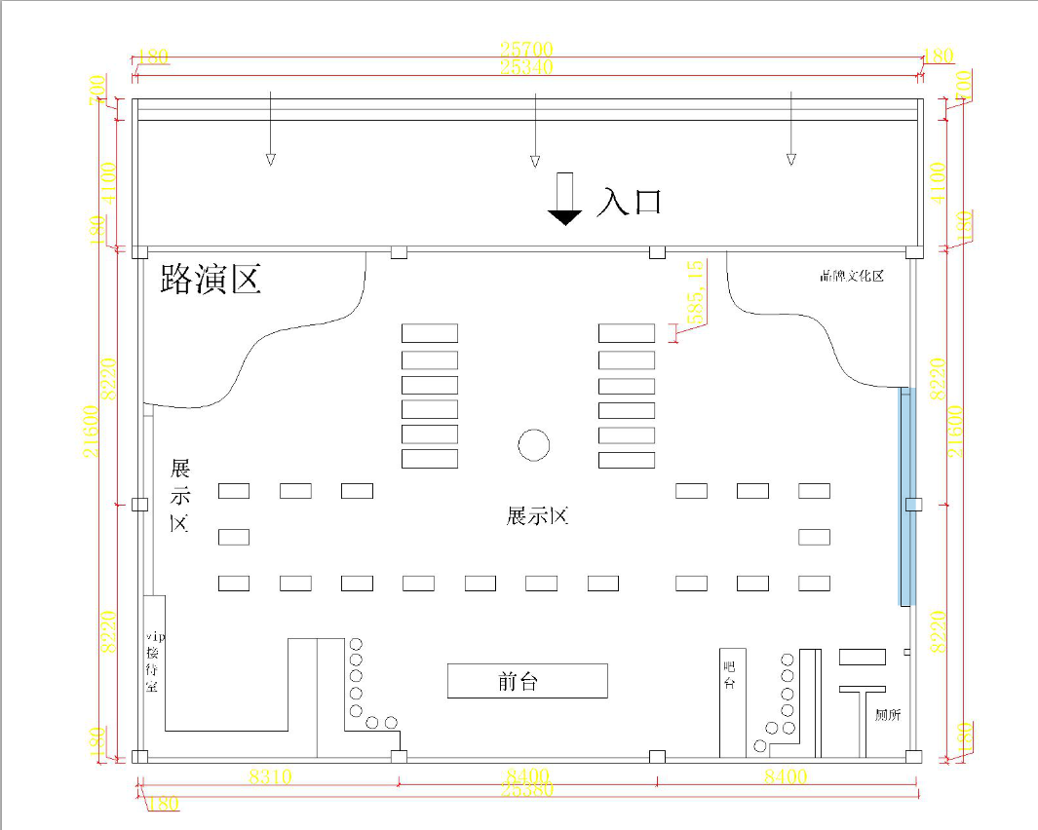
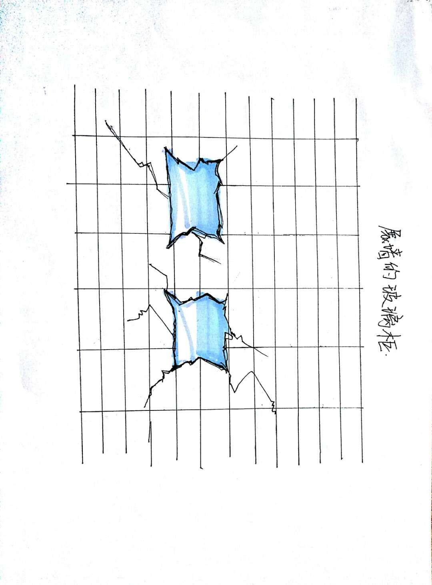
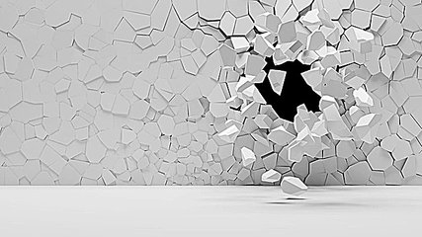
展墙
另一面墙以破碎的墙壁里面镶玻璃展柜，铸成一个完整的墙体

Slide 16
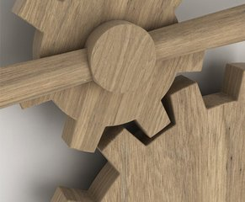
天花造型
一个最小的力量能够引起的或许只是察觉不到的渐变，但是它所引发的却可能是翻天覆地的变化。
天花造型采用原木齿轮和白色原墙，从一个小的齿轮延伸到大的，小的推动大的，引起全局的发展。

Slide 17
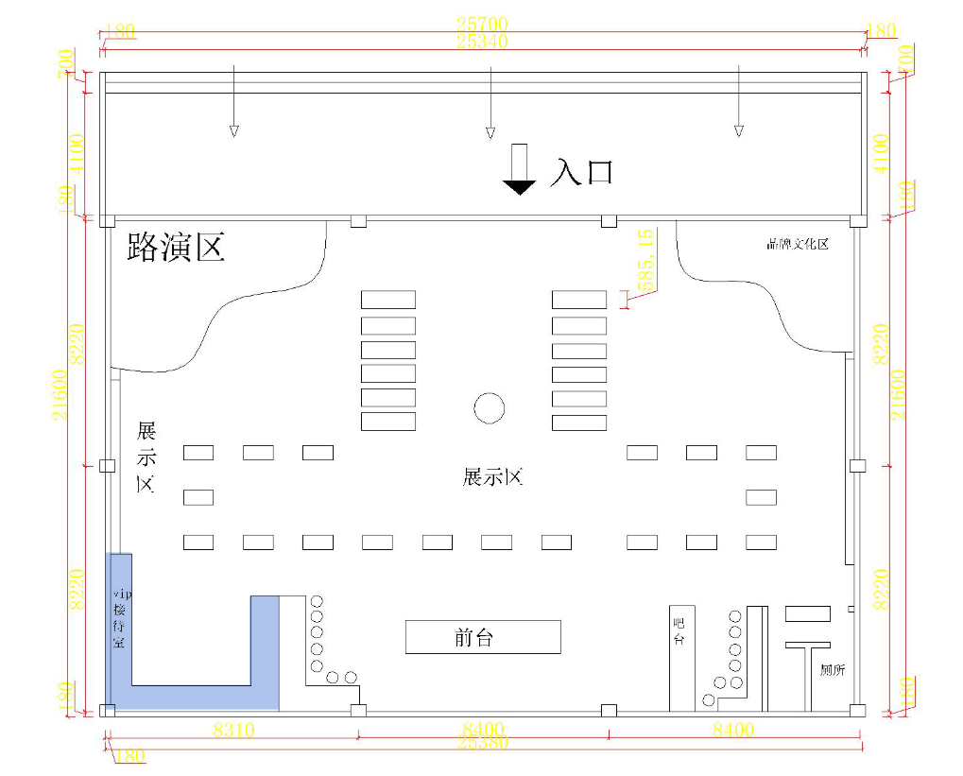
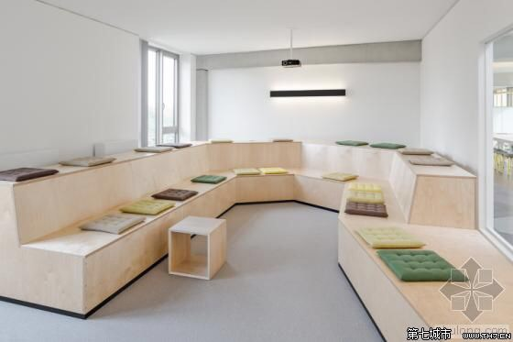
员 工 休 息 区 展 示

Slide 18
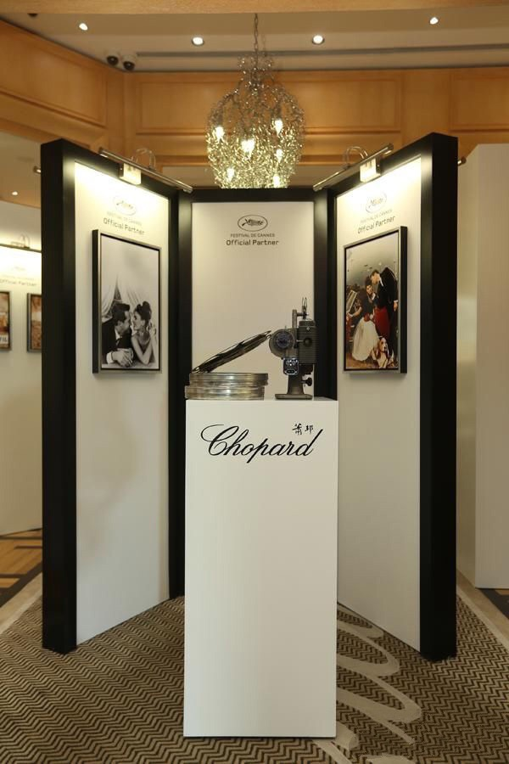
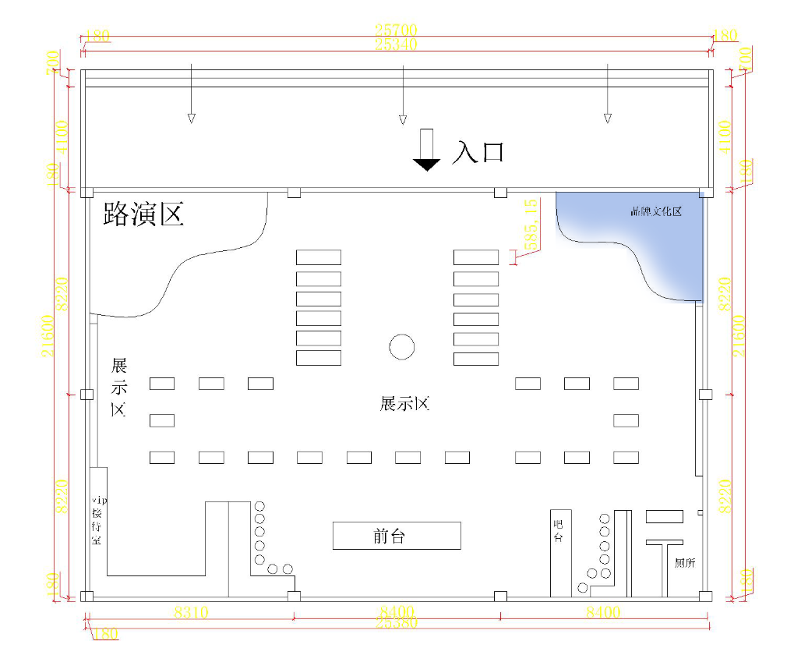
产 品 文 化 展 示 区 域
这个区域用来介绍产品文化，地面抬高。

Slide 19
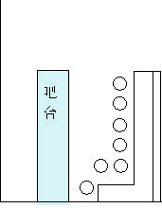
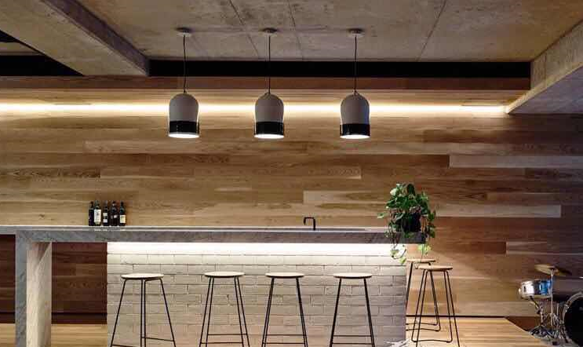
吧 台
让人们在这里可以随意坐坐、聊聊天，促进工作之间的友好相处。

Slide 20
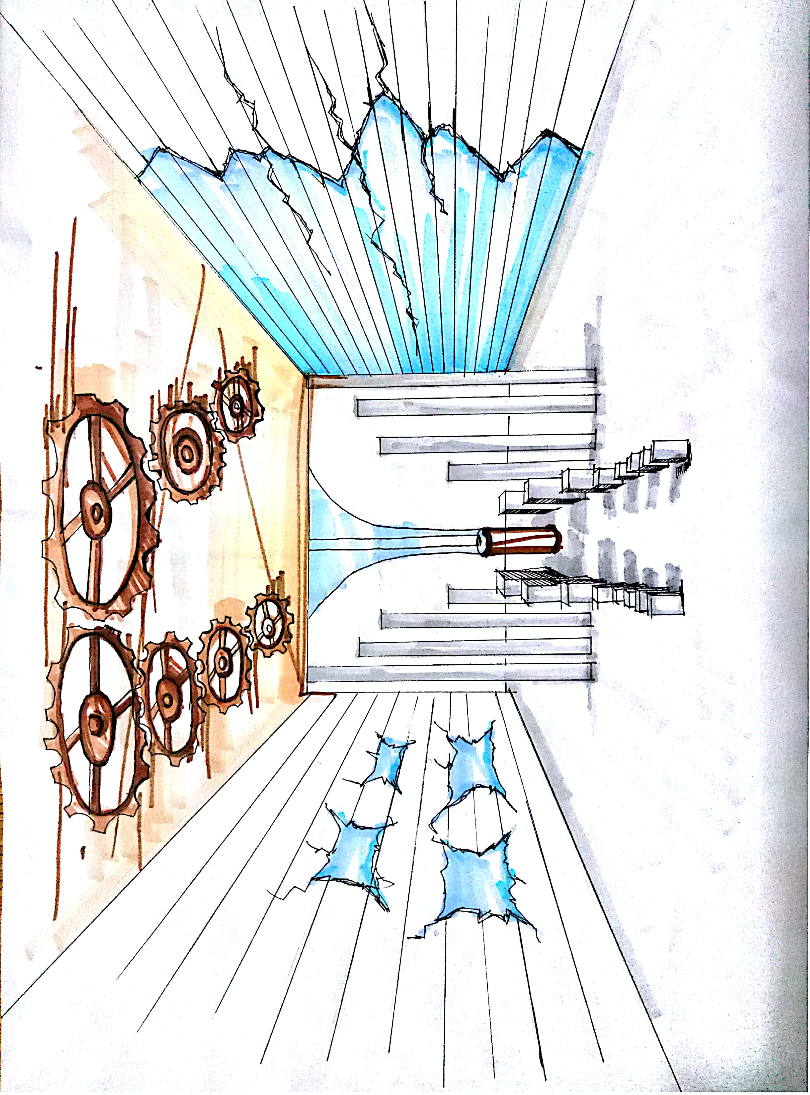
展厅效果图

Slide 21
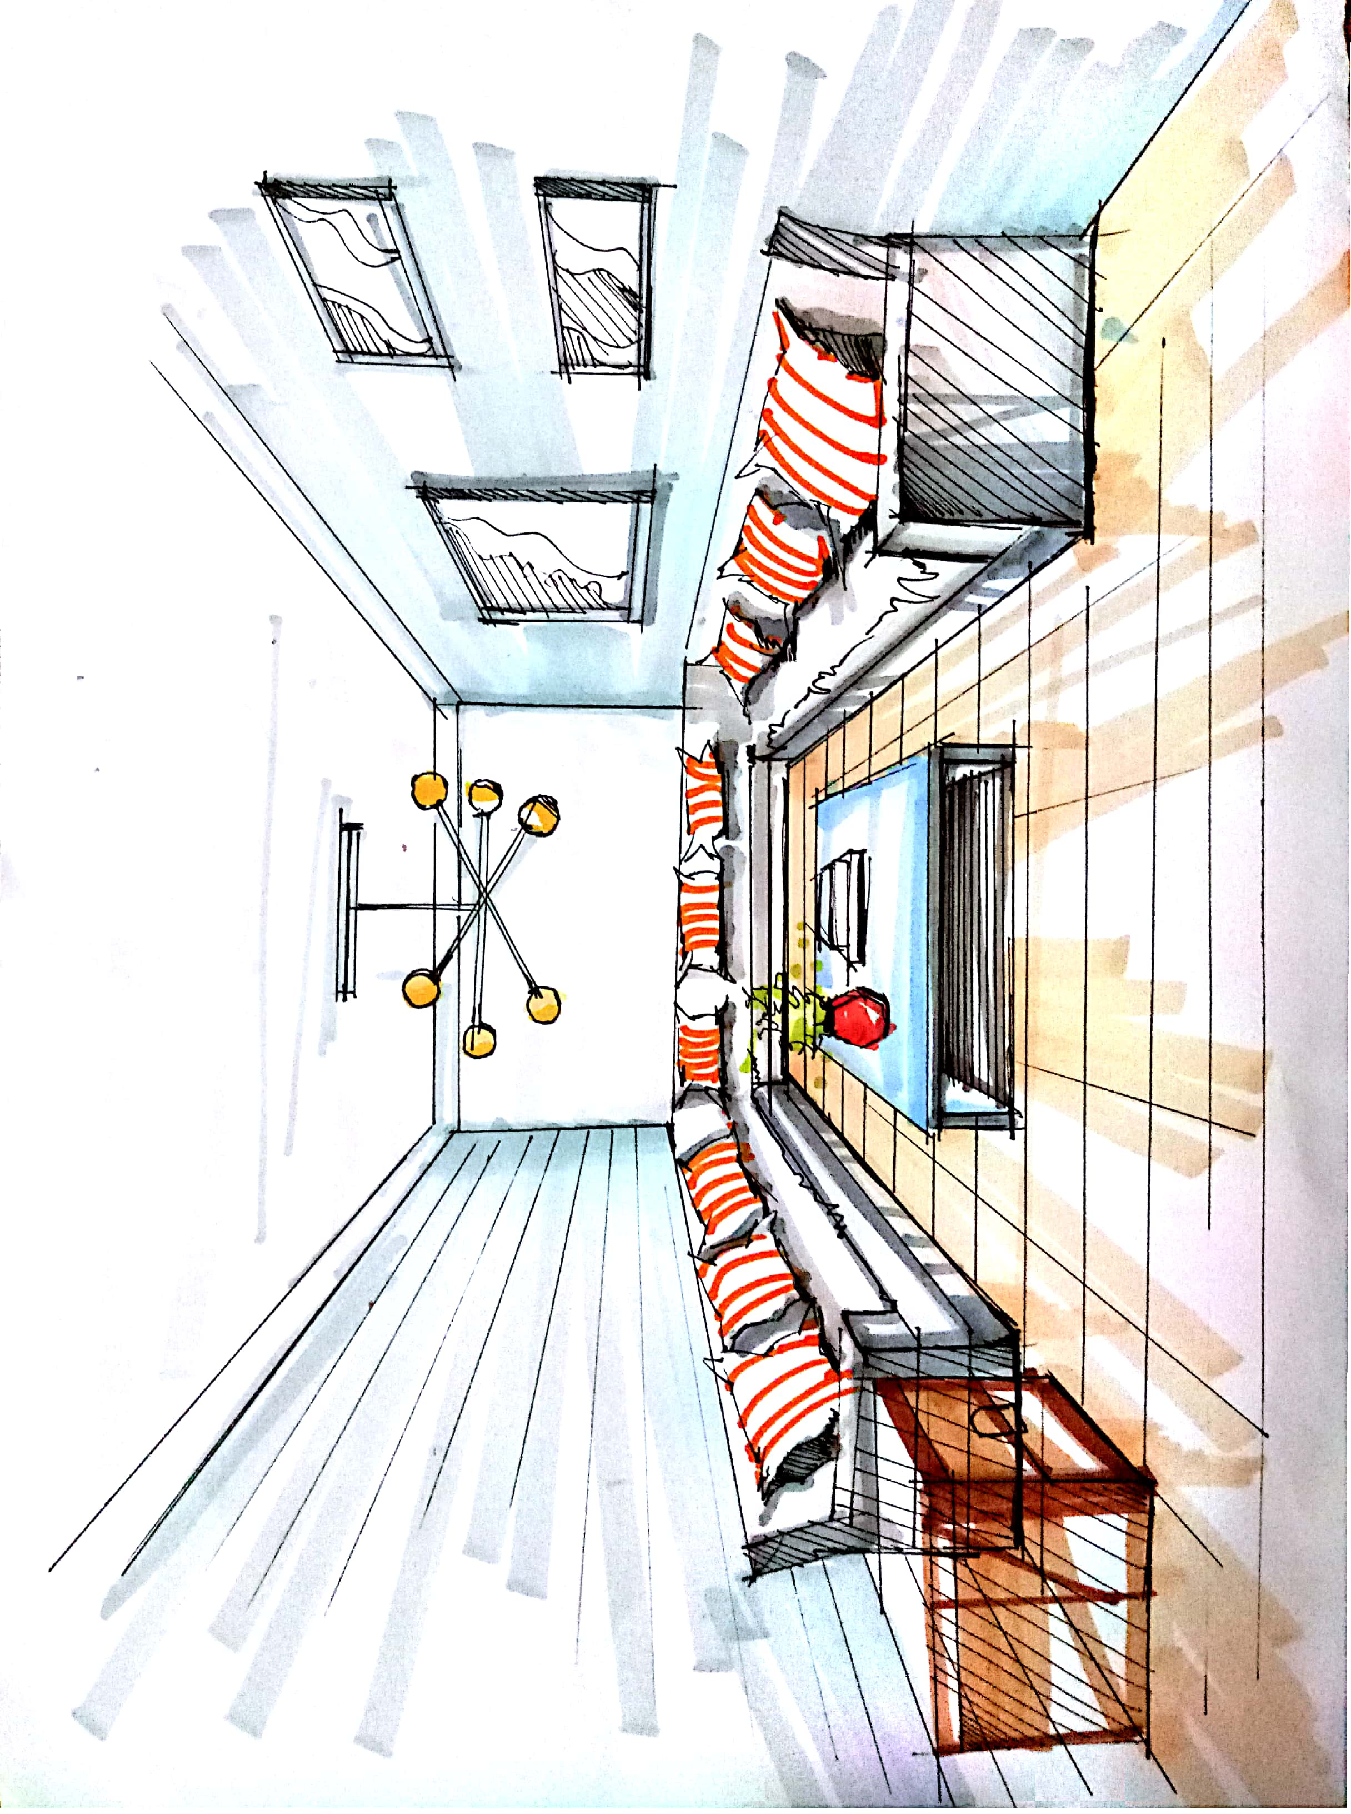
休息区效果图

Slide 22
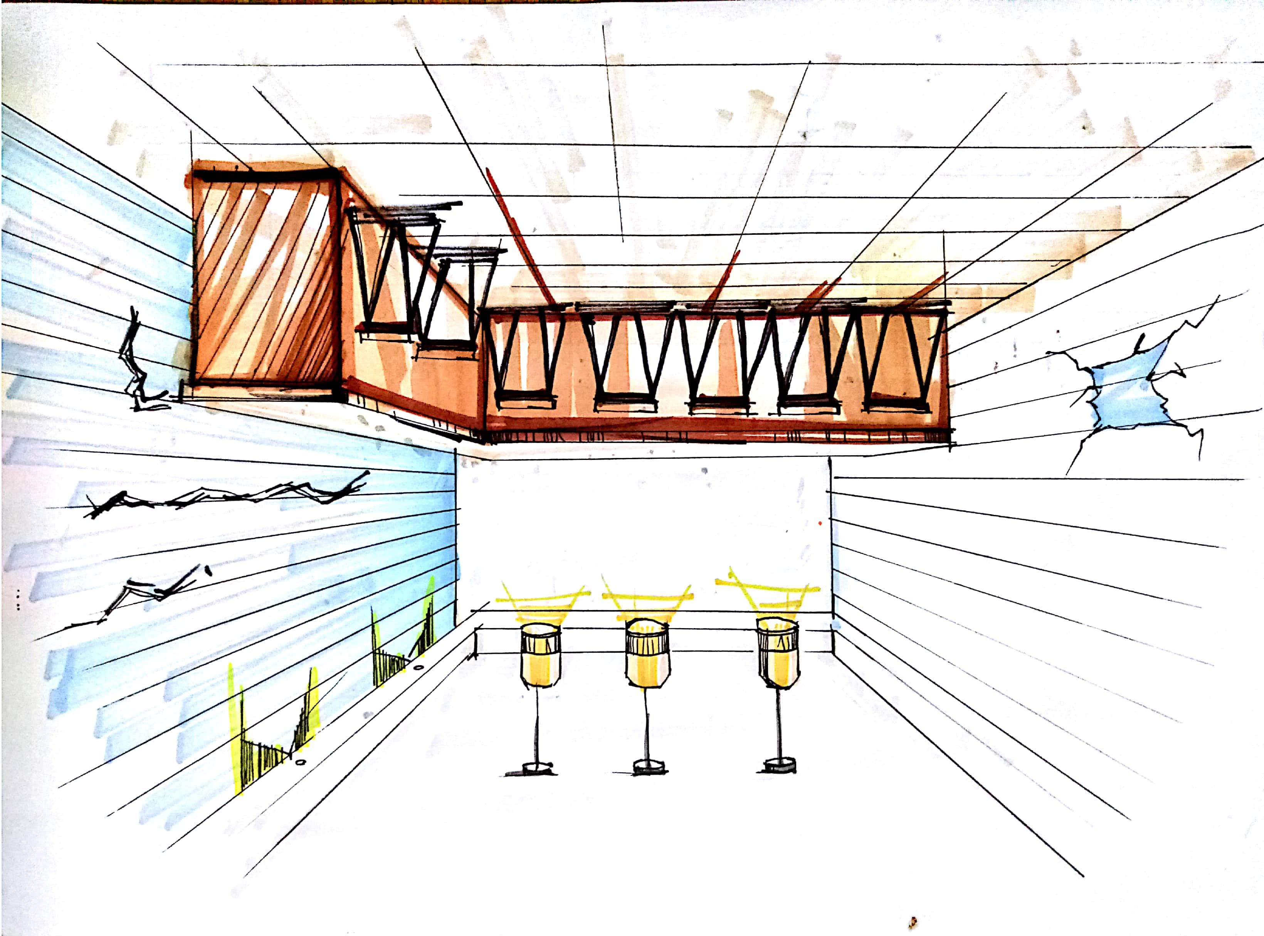
吧台效果图

Slide 23
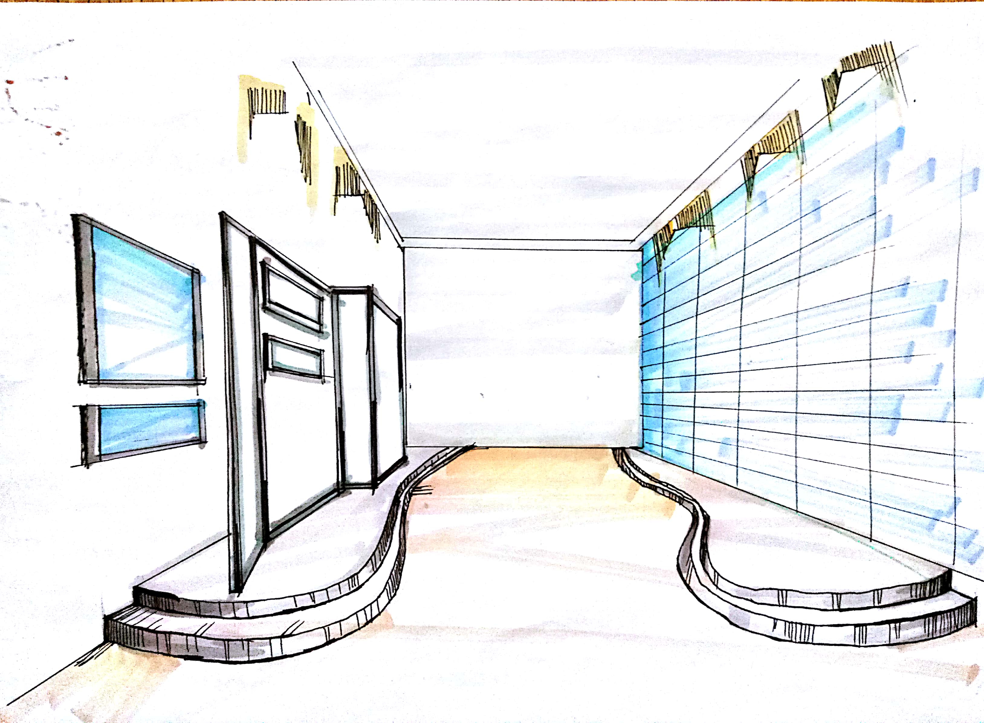
品牌展示区和路演区

Slide 24
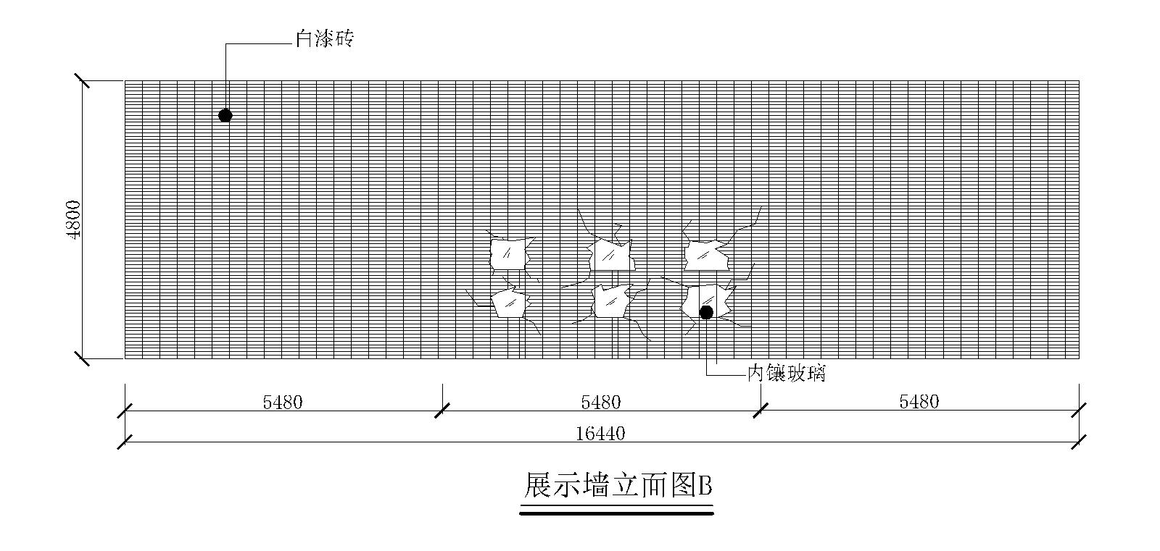
展墙立面图

Slide 25
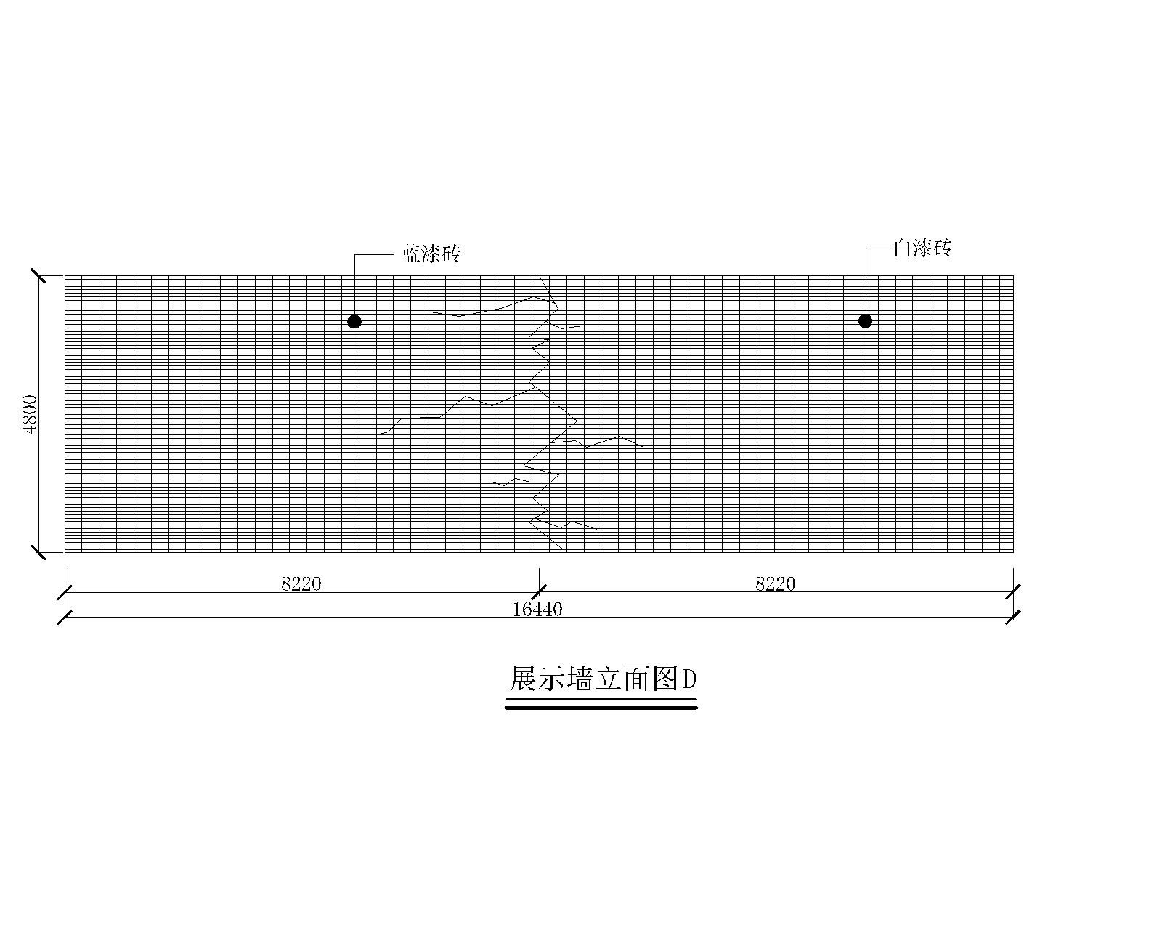
展墙立面图

Slide 26
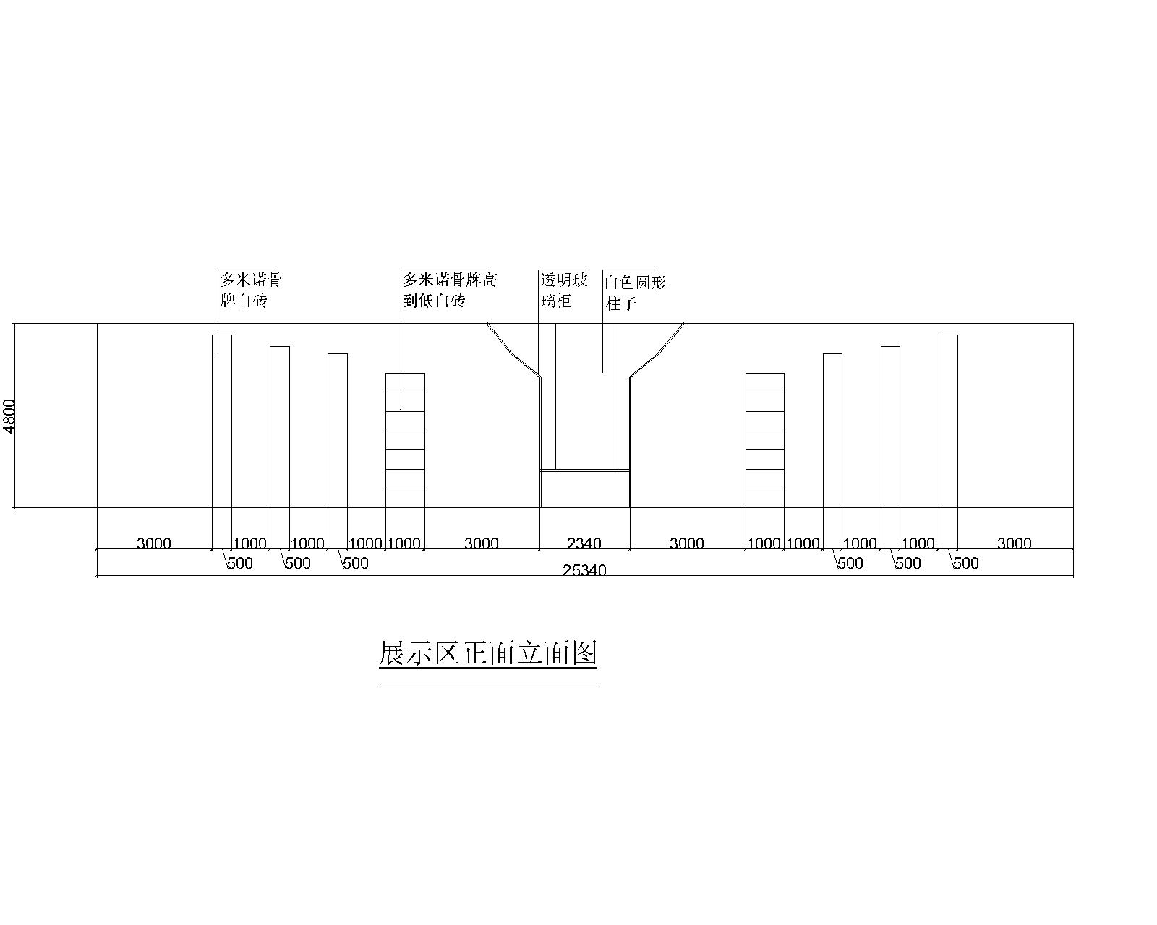
展示区立面图

Slide 27
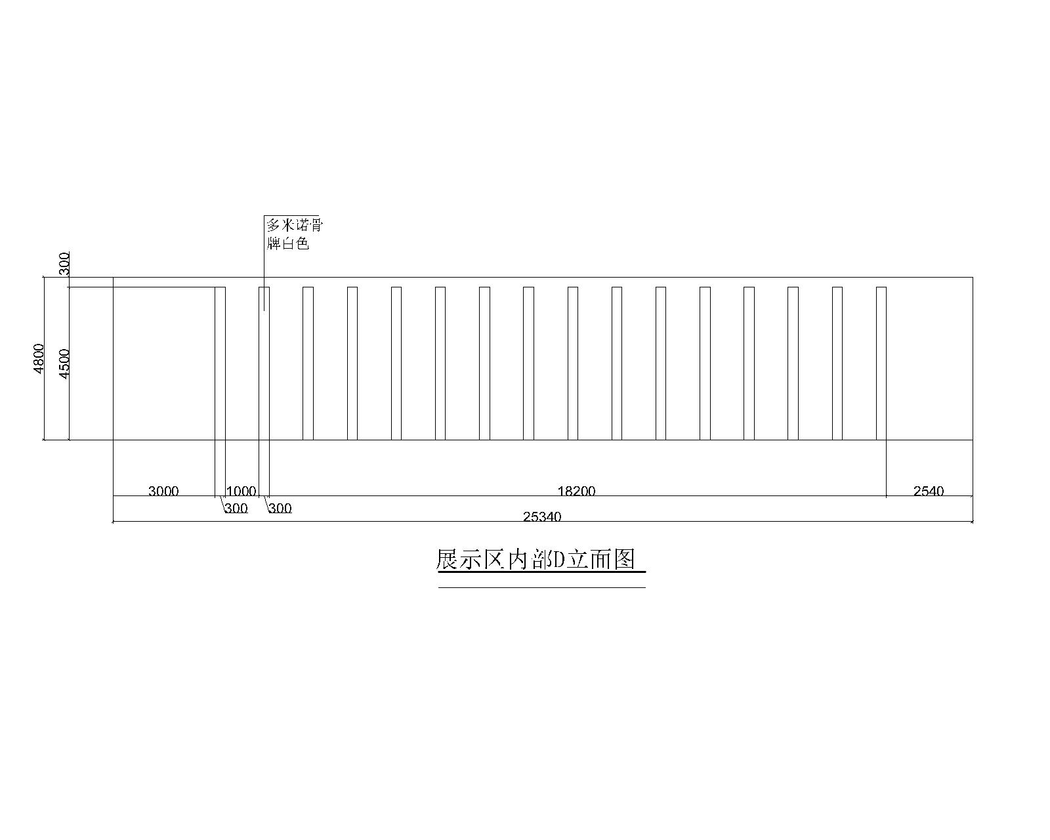
展示区立面图

Slide 28
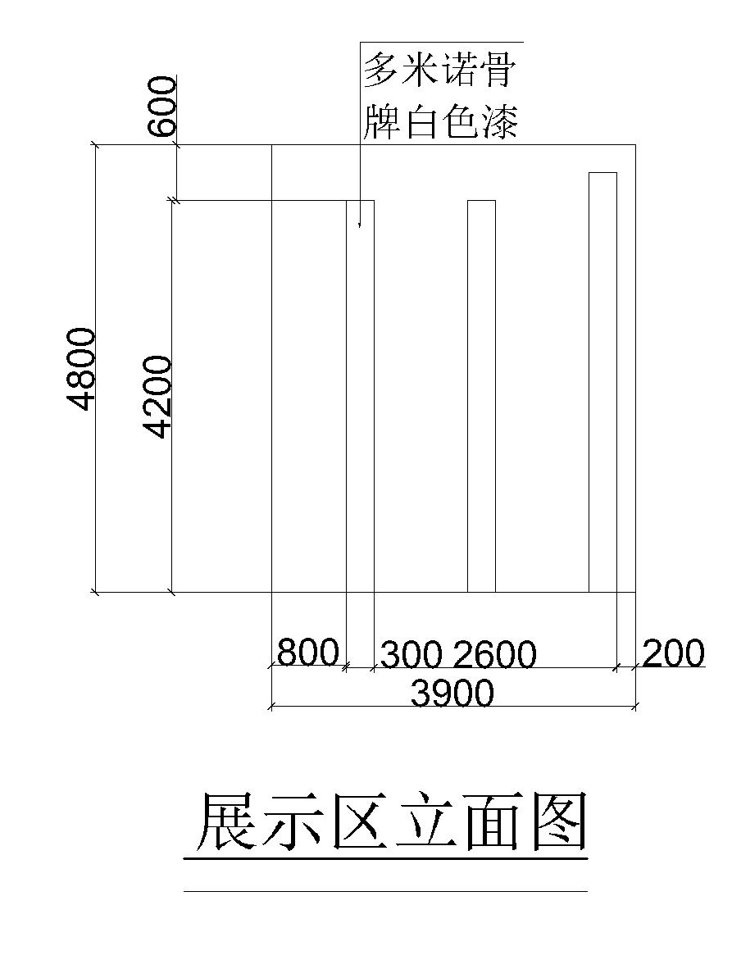
展示区立面图

Slide 29
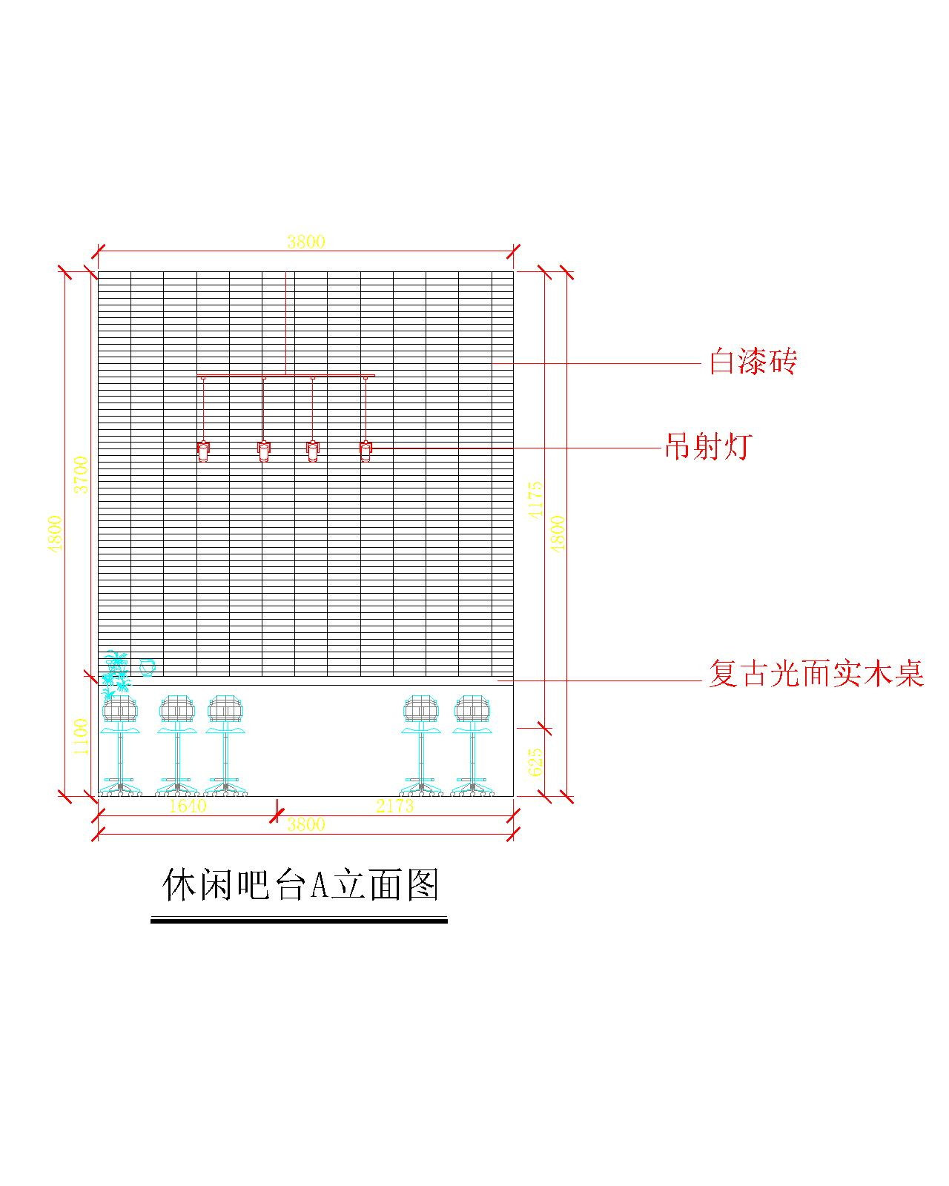
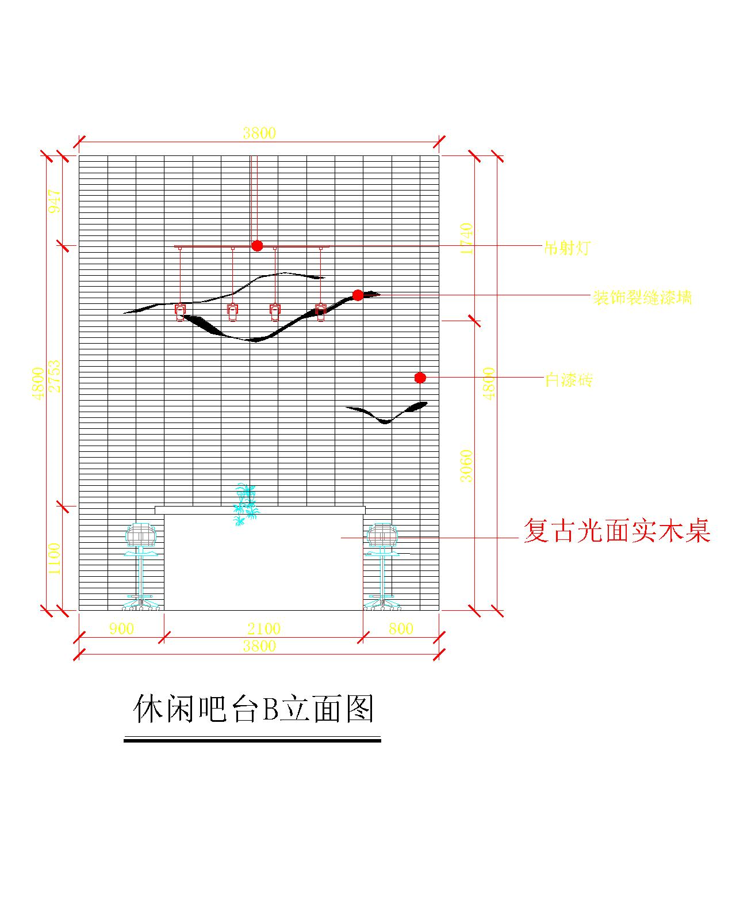
吧台立面图

Slide 30
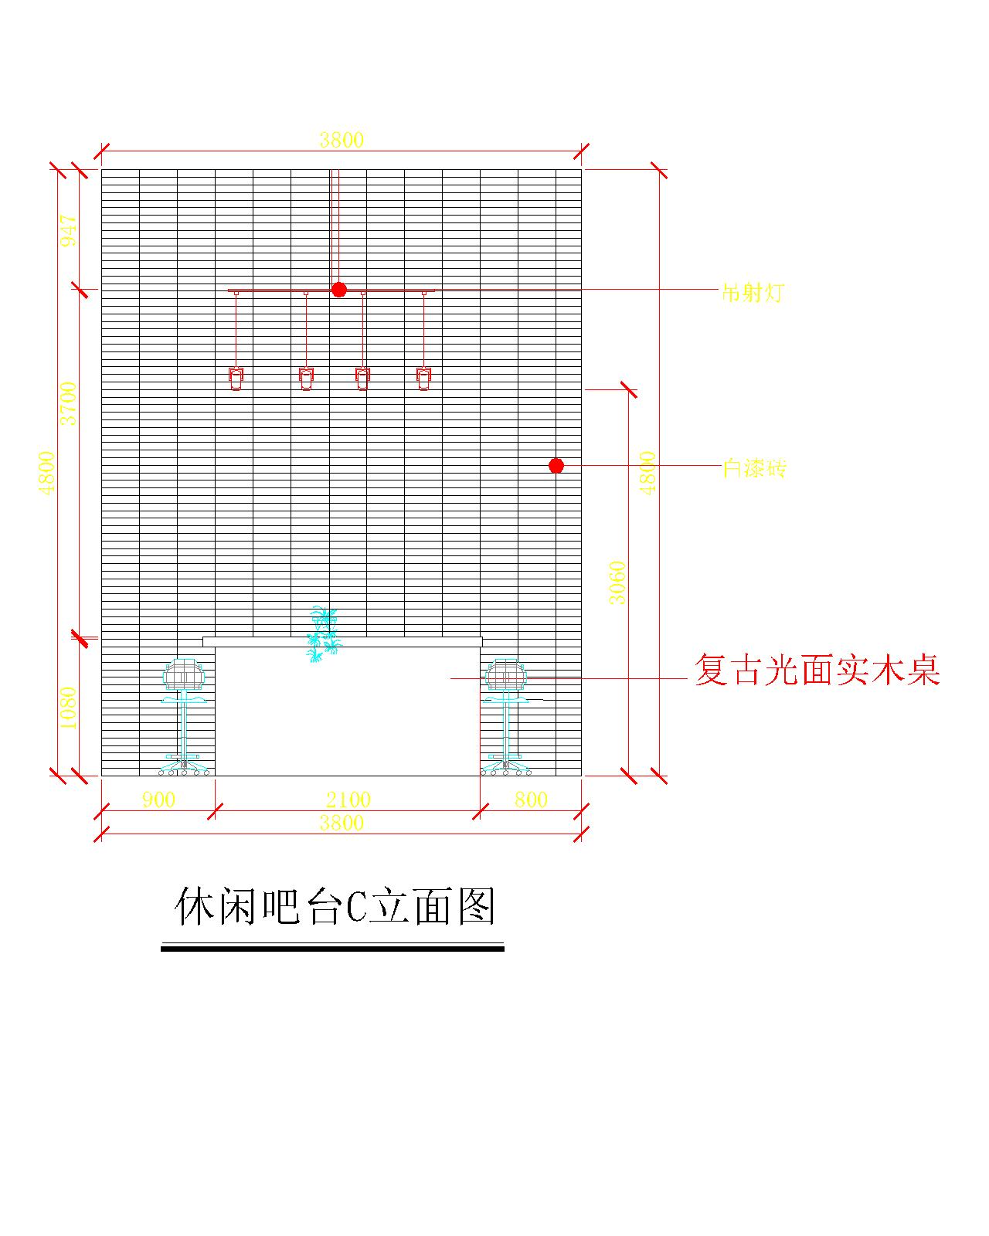
吧台立面图

Slide 31
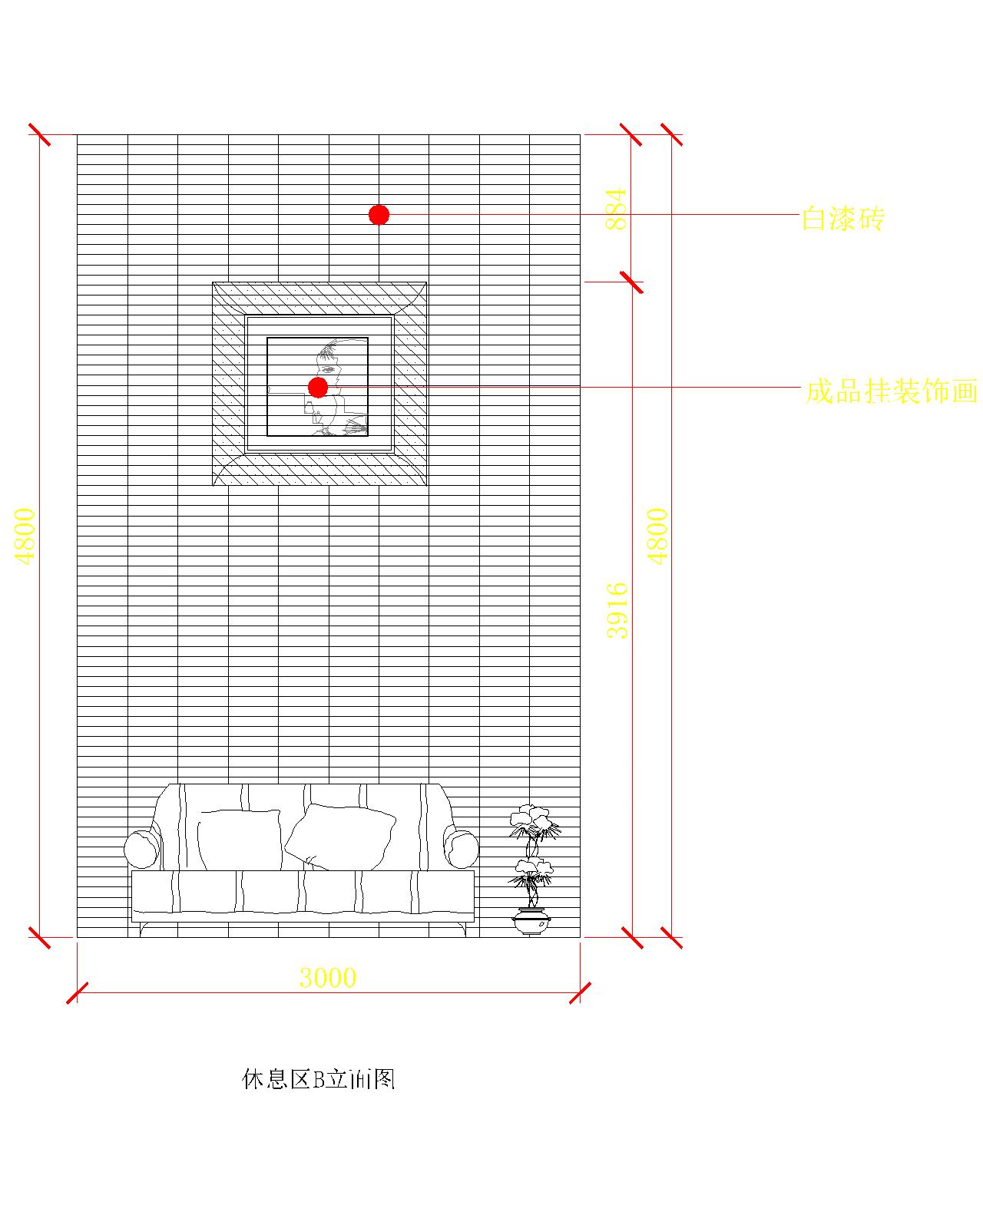
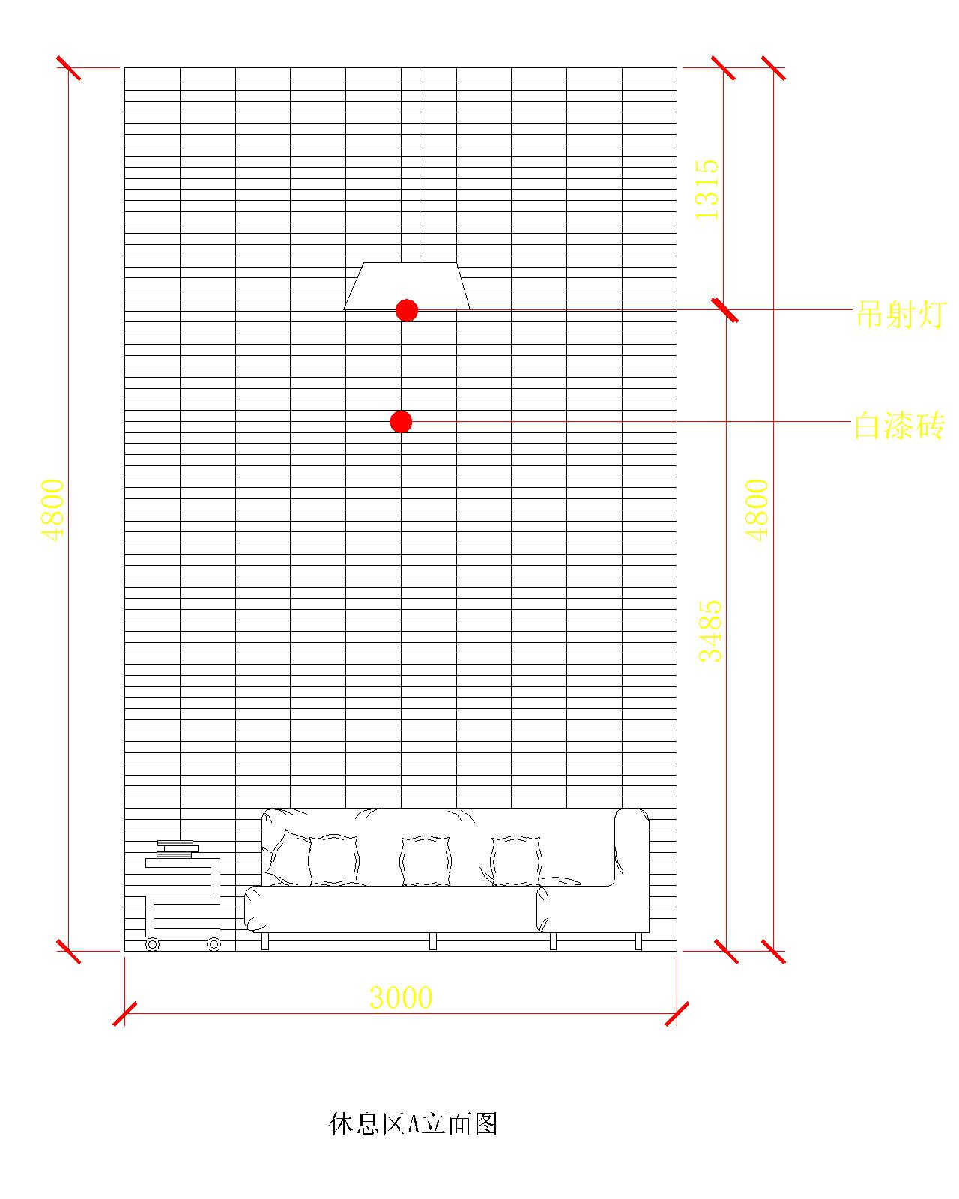
VIP休息室

Slide 32
品牌文化区立面图

Slide 33
品牌文化区立面图

Slide 34
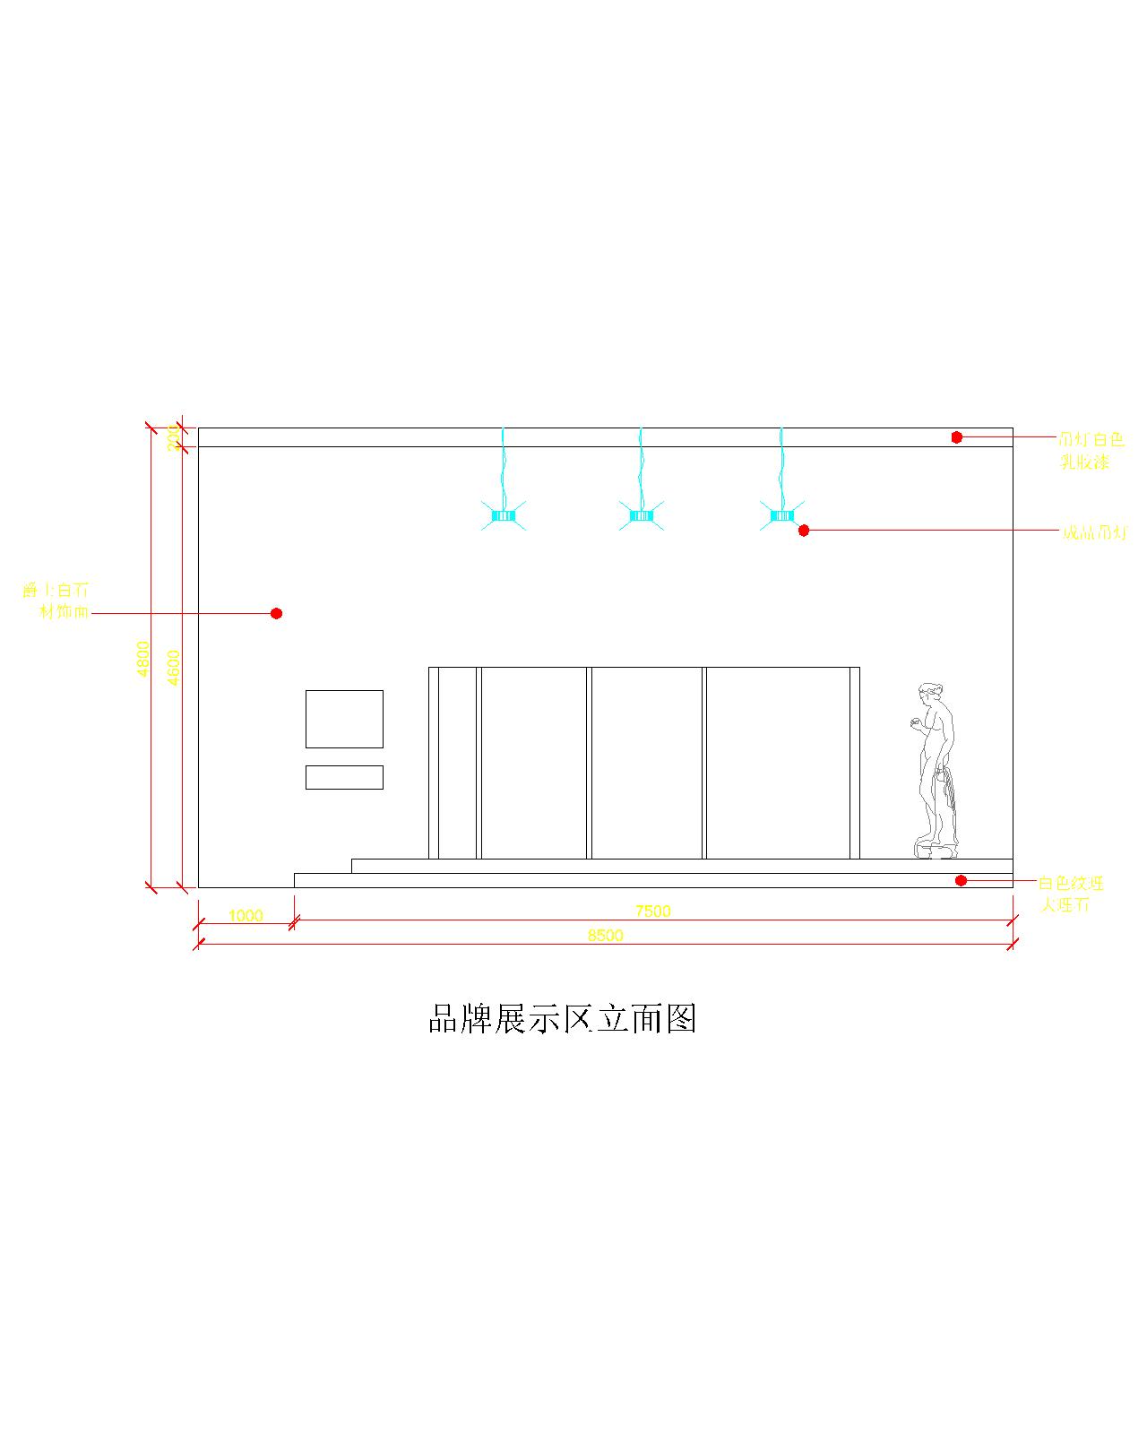
品牌文化区立面图

Slide 35
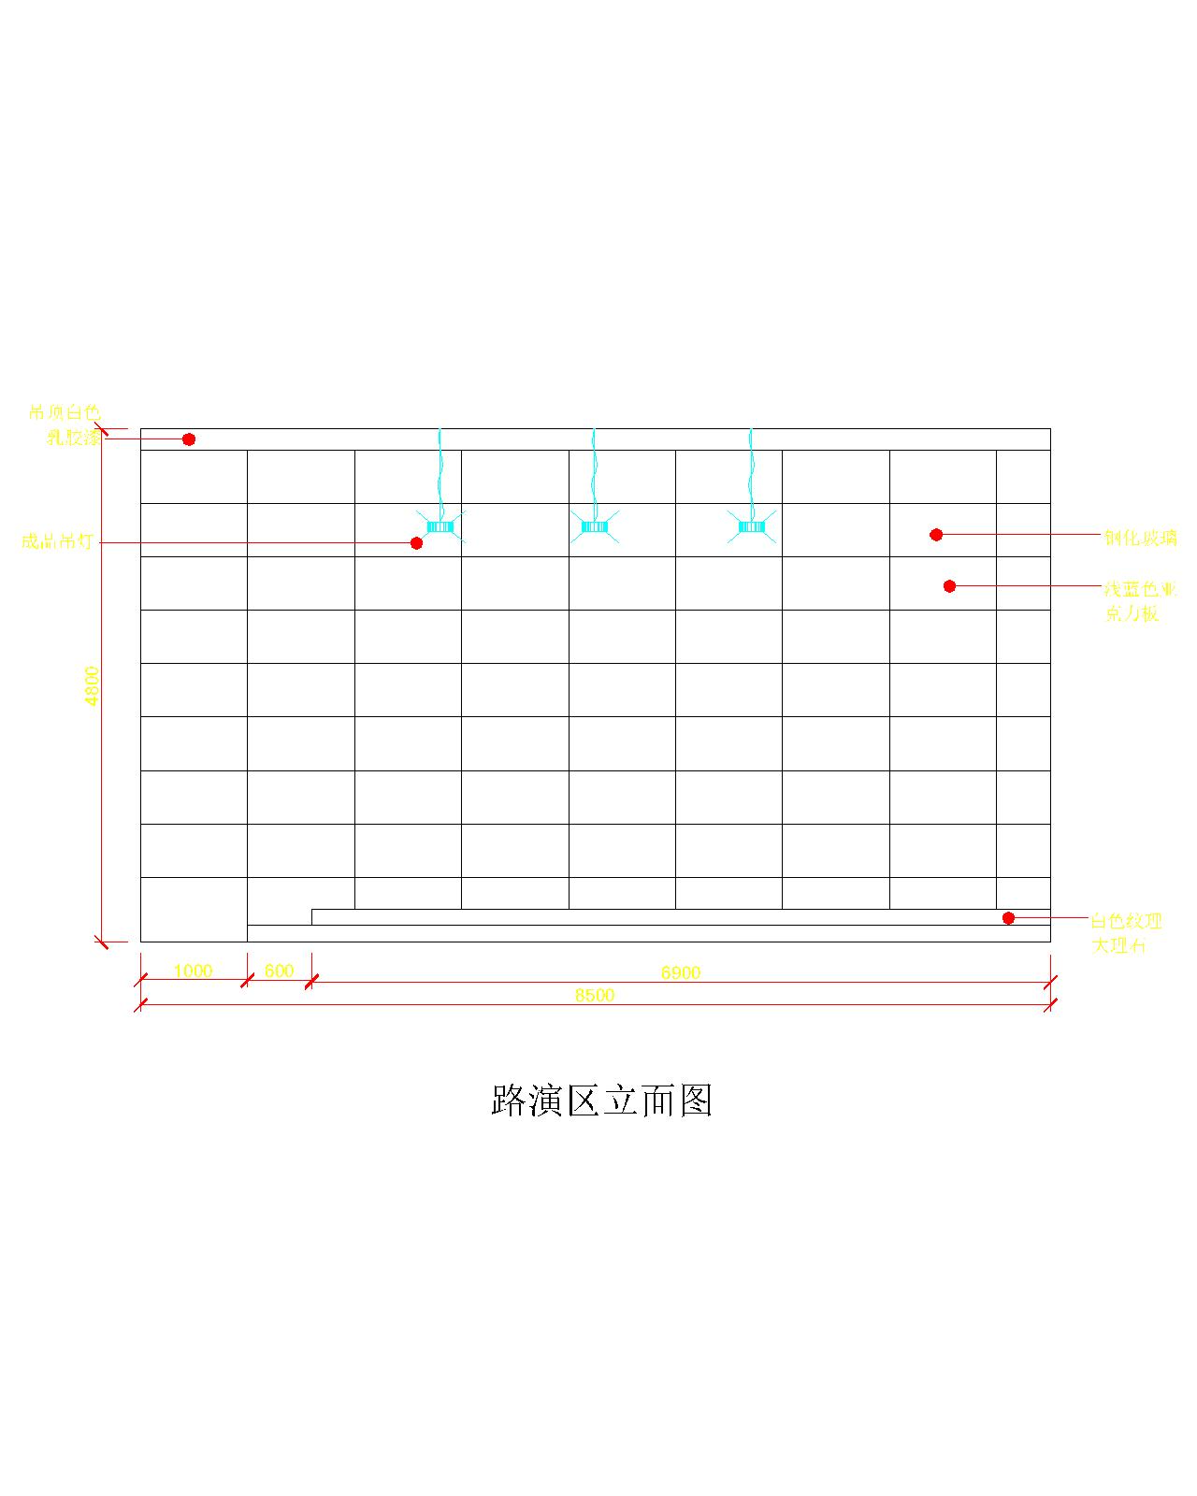
路演区立面图

Slide 36
THANK YOU

